Slide 1
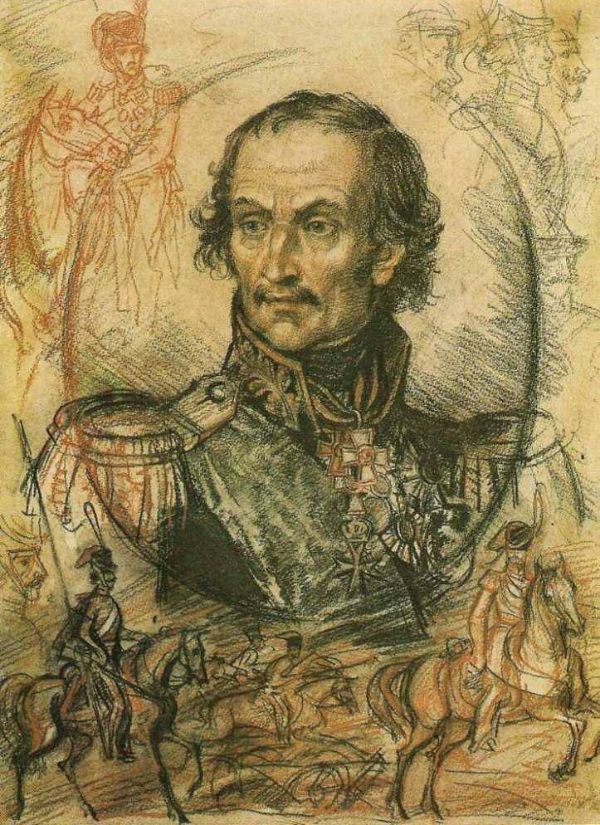
«…Хвала наш Вихорь – атаман,
Вождь невредимых, Платов,
Твой очарованный аркан,
Гроза для супостатов».
В.А. Жуковский
Честь дороже жизни

Slide 2
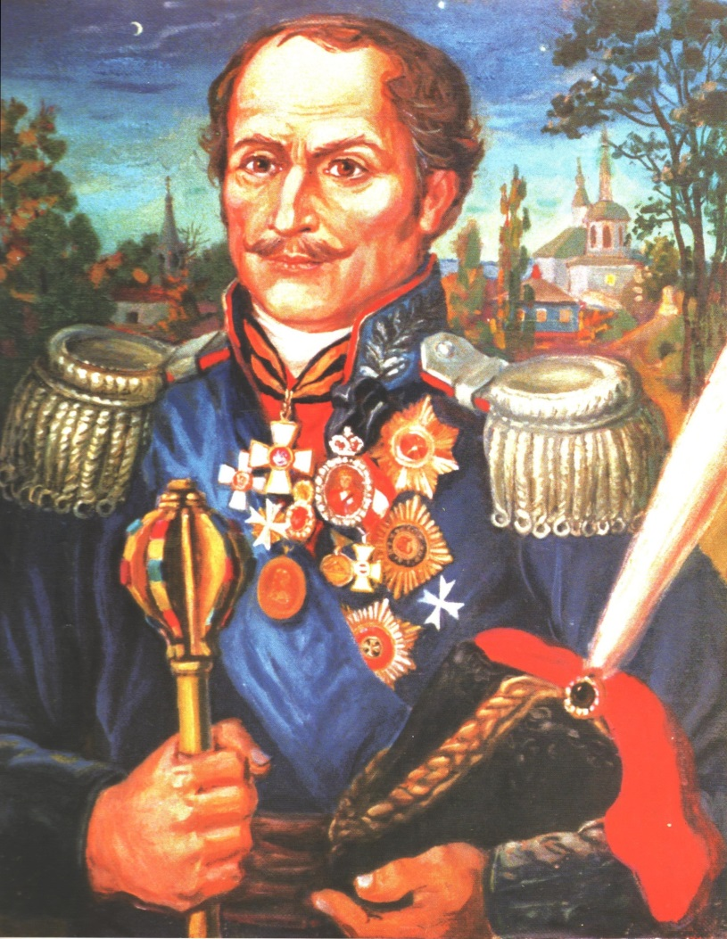
* Самый выдающийся казачий военачальник
* Атаман, генерал, граф Известнейший полководец России
* Герой Отечественной войны 1812 года
* За умение и быстроту действий получил прозвище «вихрь» атаман

Slide 3
На Дону атаманов не счесть, но один закаленный булатом, -
Он казачества совесть и честь – атаман с гордым именем Платов.
На любой беспощадной войне он летел, словно вихрь, с казаками,
Был всегда со щитом на коне, стяг победы его – над веками!
Как и раньше, в степях ковыли атаману над Батюшкой Доном
Гнутся в пояс до самой земли с глубочайшим сердечным поклоном.
Много есть на Руси городов, что возникли, как будто из сказки,
Но столица донских казаков: в память Платова – в Новочеркасске!
Пусть летит память дней сквозь года, как лихие в боях эскадроны.
Боже правый, Ты с нами всегда над лазоревым ласковым Доном!
«Любо» - воле донских казаков!
«Любо» - всем, кто считается братом!
«Любо» - трижды во веки веков, атаману по имени Платов!

Slide 4
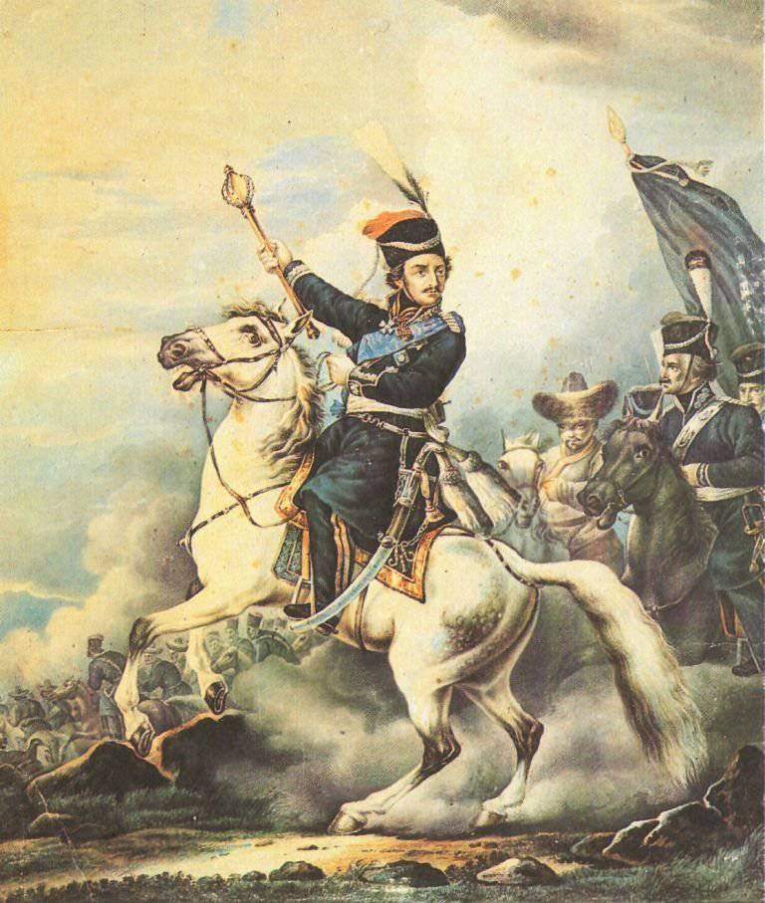
Не было таких сражений в истории Российской империи рубежа 18–19-го веков, где бы не проявил доблесть прославленный атаман Матвей Платов. Герой прошел путь от урядника до генерала и стал знаменитейшим предводителем казачьих войск. Основатель города Новочеркасск.

Slide 5
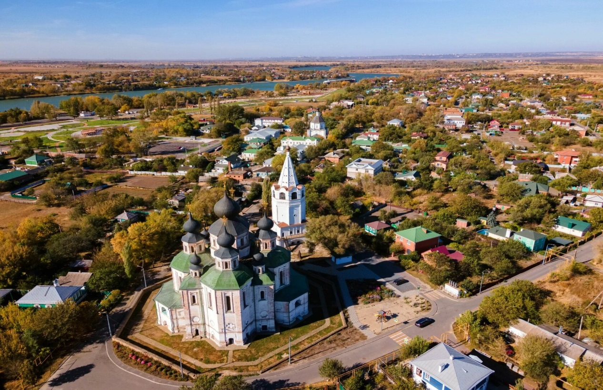
Матвей Платов родился 19 августа 1753 года в станице Старочеркасская, Ростовская область. Являлся старшим сыном войскового старшины.

Slide 6
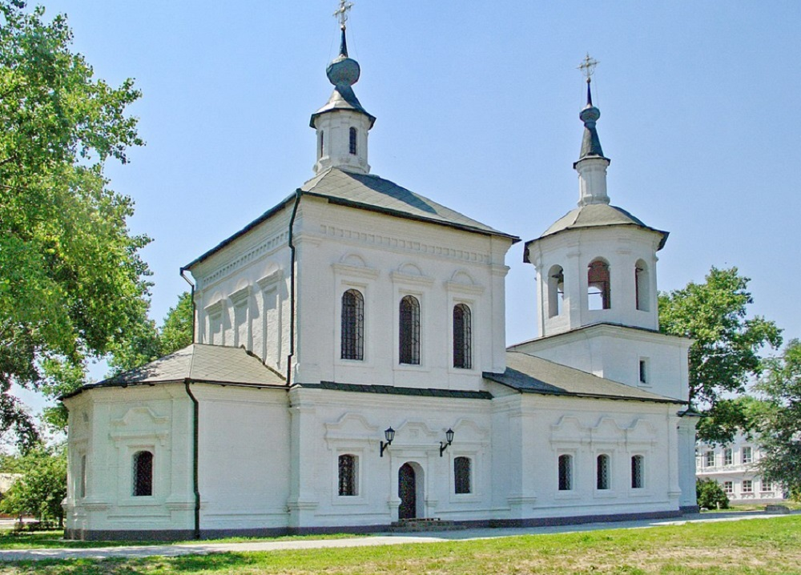
Церковь Петра и Павла в Старочеркасской, где был крещен Матвей Платов

Slide 7
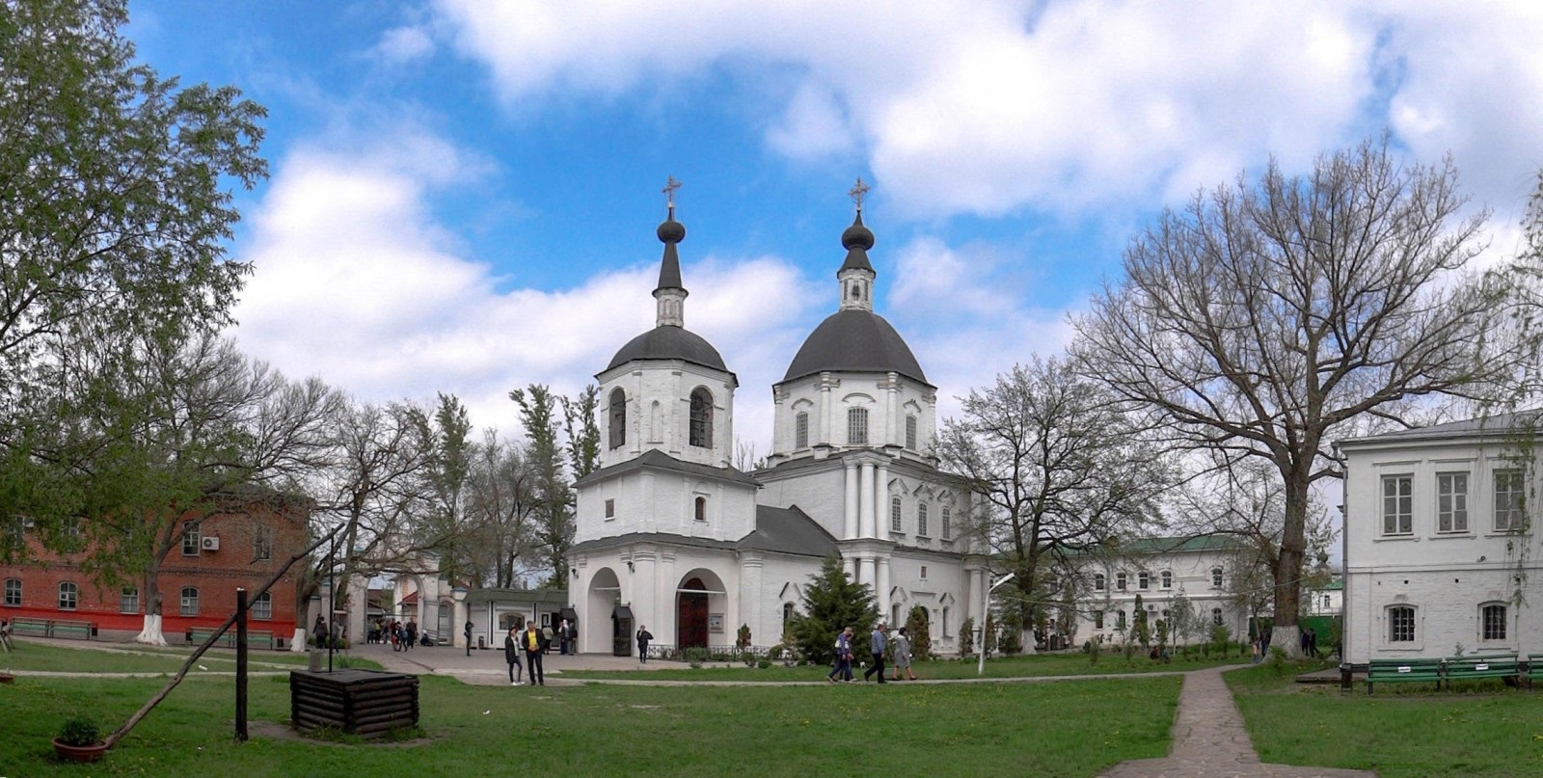
Свято - Донской Старочеркасский мужской монастырь

Slide 8
В 1766 году поступил на службу в Войсковую канцелярию в чине урядника, а 4 декабря 1769 года получил чин есаула.
В 1771 году Платов отличился при атаке и взятии Перекопской линии и Кинбурна. С 1772 года командовал казачьим полком. В 1774 году воевал против горцев на Кубани. Командовал казаками в бою 3 апреля на реке Калалы. Два казачьих полка, общим числом тысяча, дали отпор войску крымского хана Девлет-Гирея, не менее чем в двадцать раз превосходившему их по численности. В 1775 году во главе своего полка принял участие в разгроме пугачевцев.

Slide 9
С 1782 по 1783 год Матвей Платов сражался с ногайцами на Кубани. В 1784 году участвовал в подавлении восстаний чеченцев и лезгин. В 1788 году отличился при штурме Очакова, а в 1789 году - в сражении под Каушанами при взятии Аккермана и Бендер. Во время штурма Измаила возглавил 5-ю колонну. С 1790 года являлся атаманом Екатеринославского и Чугуевского казачьих войск. Через три года, 1 января 1793 года произведен в генерал-майоры.
В 1796 году Матвей Иванович участвовал в персидском походе. После того как указом из Петербурга поход внезапно отменен, ослушавшись Высочайшего повеления, остался со своим полком охранять штаб командующего генерал-аншефа графа Валериана Зубова, которому грозил персидский плен.

Slide 10
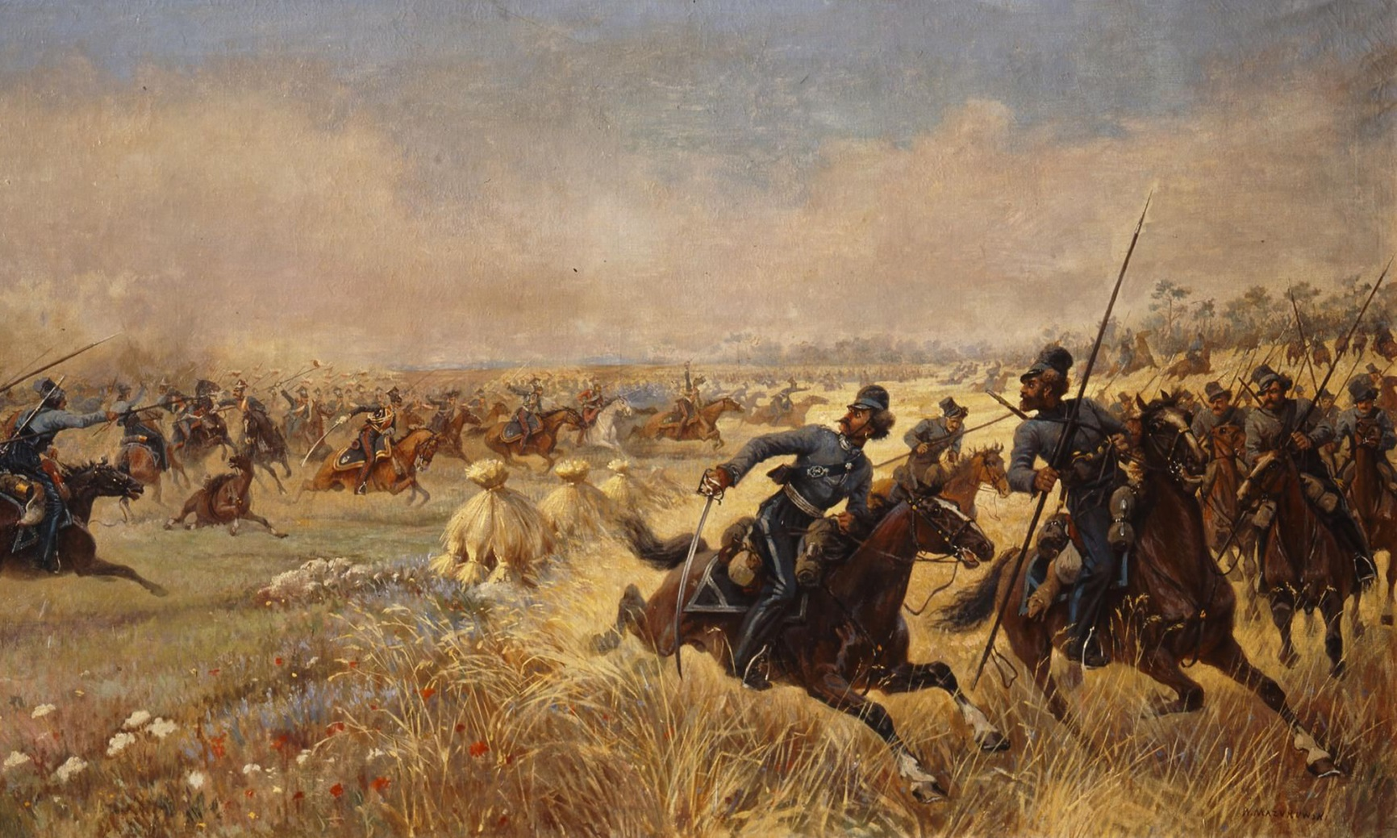
Картина В. В. Мазуровского Дело казаков Платова под Миром

Slide 11
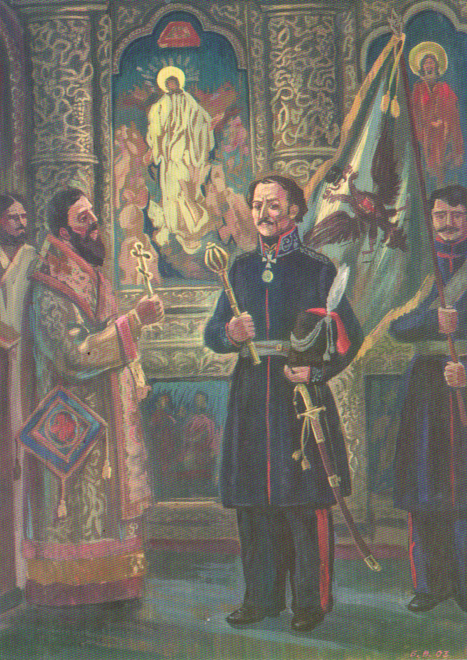
Заподозрен императором Павлом I в заговоре и в 1797 году сослан в Кострому, а затем заключен в Петропавловскую крепость. В январе 1801 года освобожден и стал участником Индийского похода. В марте уже выдвинувшийся во главе 27 тысяч казаков к Оренбургу возвращен Александром I.

Slide 12
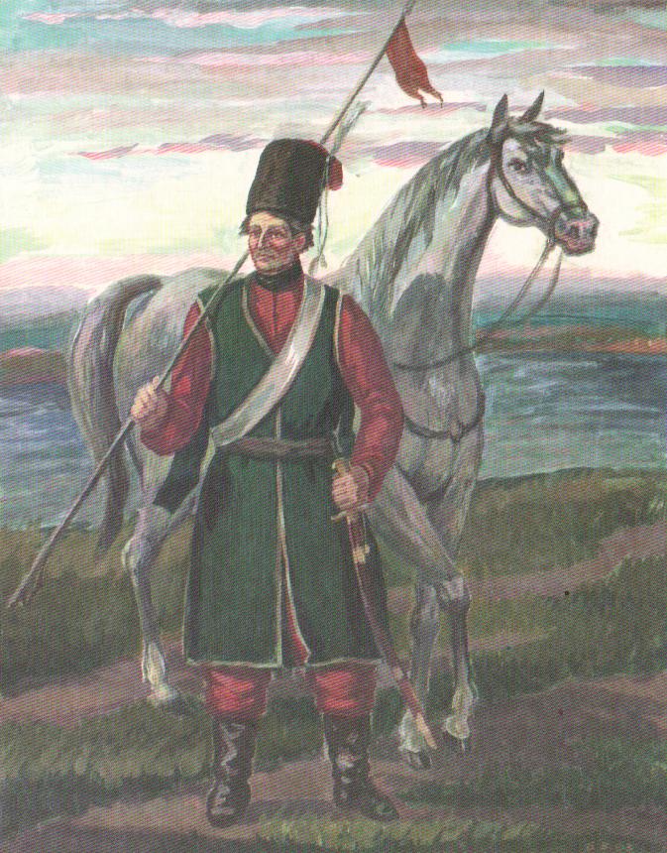
В сентября Матвей Иванович Платов произведен в генерал-лейтенанты и назначен войсковым атаманом Войска Донского. В 1805 году основал новую столицу донского казачества - Новочеркасск. Много сделал для упорядочения управления войском. В кампании 1807 года командовал всеми казачьими полками действующей армии. После сражения при Прейсиш-Эйлау заслужил всероссийскую известность.

Slide 13
Прославился своими лихими налетами на фланги французской армии, нанес поражение нескольким отдельным отрядам.
После отступления от Гейльсберга отряд действовал в арьергарде, принимая на себя постоянные удары преследовавших русскую армию французских войск.
В Тильзите, где заключен мир, Матвей Платов познакомился с Наполеоном, который в знак признания боевых успехов атамана подарил ему драгоценную табакерку. От французского ордена Почетного легиона отказался. В 1809 году сражался против турок. Почти без боя занял город Бабадаг. В сентябре произведен в генералы от кавалерии.

Slide 14
В день Бородинского сражения по плану М.И. Кутузова корпуса Платова и генерала Уварова переправились вплавь через речку Колочу и направились в глубь неприятельского тыла, в расположение его обозов, где подняли большой переполох. Наблюдая за действиями корпусов Платова и Уварова, Кутузов с восхищением восклицал: «Молодцы!.. Молодцы!.. Чем может быть оплачена сия доблестная услуга нашей армии?.. Рад, очень рад!.. Операцией Платова и Уварова Бонапарт введен в заблуждение. По всему вероятно, он подумал, что ему в тыл ударила большая наша сила. А мы конфузией Бонапарта воспользуемся».
Операция кавалерийских корпусов Платова и Уварова вынудила Наполеона приостановить наступление на целых два часа.

Slide 15
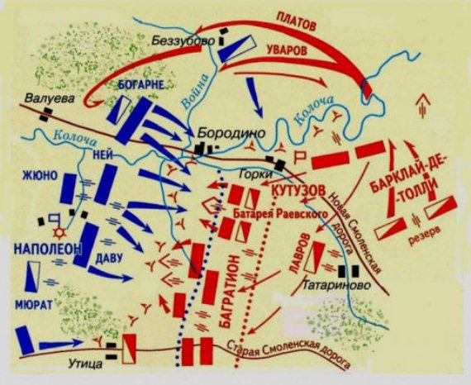
Бородинское сражение

Slide 16
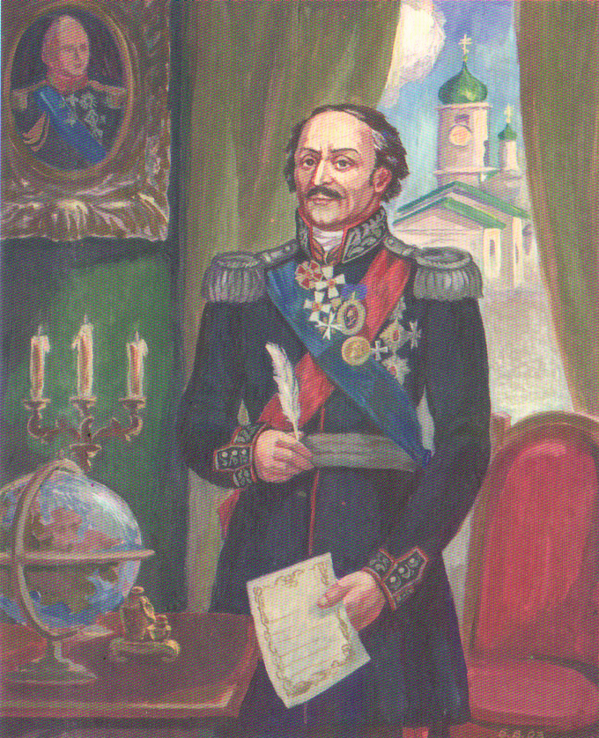
Русские за это время сумели подвести подкрепление и выставить резервную артиллерию. 3 сентября казаки Платова, перестреливаясь с неприятельскими уланами из авангарда Мюрата, последними покидали Москву.

Slide 17
"- Прощай, Матушка! Мы еще вернемся!" – говорил Платов оставляя Москву. В тяжелые дни для России, когда наполеоновская армия все дальше продвигалась вглубь ее территории, Платов обратился с призывом к жителям Дона стать на защиту Родины. Этот призыв Дон с честью выполнил. Двадцать четыре конных полка народного ополчения да шесть конных орудий было послано в действующую армию. Пятнадцать тысяч верных сынов тихого Дона стали на защиту Родины... Не только мужчины, но и женщины становились в ряды армии.

Slide 18
Когда Платов явился к Кутузову доложить о прибытии полков с Дона, последний сказал дрогнувшим от волнения голосом: «Спасибо! Спасибо, атаман!.. Сия услуга никогда не забудется отечеством!.. Всегда, до того часа, когда богу угодно будет призвать меня к себе, пребудет в моем сердце благодарность войску Донскому за его труды и храбрость в сию тяжкую годину».
Весь русский народ поднялся на Отечественную войну. Наполеон вскоре вынужден был покинуть русскую столицу. Это событие было сигналом для общего наступления армии Кутузова, который особое и почетное место в нем отводил действиям корпуса Платова.

Slide 19
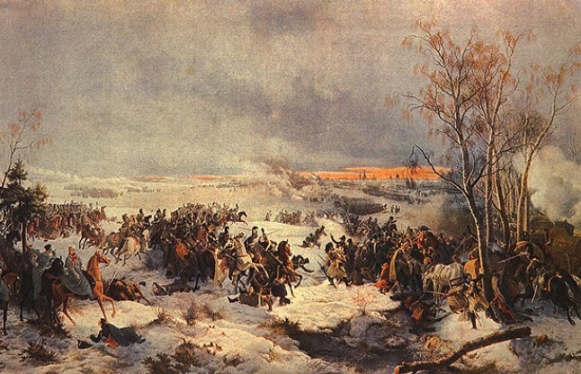

Slide 20
Матвей Иванович Платов, во главе своего корпуса, преследовал неприятеля по пятам. «Теперь, братцы, – говорил он казакам, – наступила наша страдная пора... Лишь успевай точить сабельки да дротики навастривать... Подотрем мы теперь сопли хвастуну Бонапартишке. Давайте, братцы, прошумим, дадим знать Россиюшке нашей, что живы еще ее сыны, лихие донцы...»
И действительно, начиная с Тарутинского сражения, казаки зашумели. Не проходило того дня, чтобы они чем-нибудь не отличились. Всюду только и разговору было, что о казацких подвигах.

Slide 21
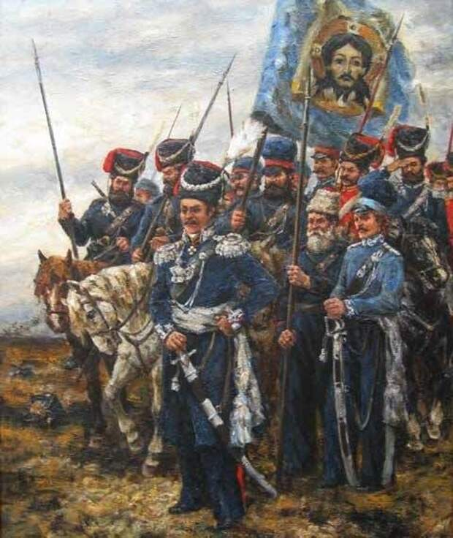
Много шуму по стране вызвала весть о том, что казаки под Малоярославцем едва не захватили в плен самого Наполеона.
19 октября в сражении с корпусом маршала Даву при Колоцком монастыре казаки Платова снова отличились.

Slide 22
Они разгромили арьергард Даву и захватили огромные трофеи. В эти дни в столичных газетах было опубликовано донесение Кутузова императору Александру о доблести платовских казаков: «Велик бог, всемилостивейший государь! Припадая к стопам вашего императорского величества, поздравляю Вас с новой победой. Казаки делают чудеса, бьют и артиллерию, и пехотные колонны!»
За кампанию 1812 года находившиеся под командованием Платова казаки взяли около 70 тысяч пленных, в том числе 7 генералов и 13 полковников, захватили 548 орудий и 30 знамен, а также отбили огромное количество награбленных в Москве ценностей.
Через всю Европу прошли с боями донские казаки.

Slide 23
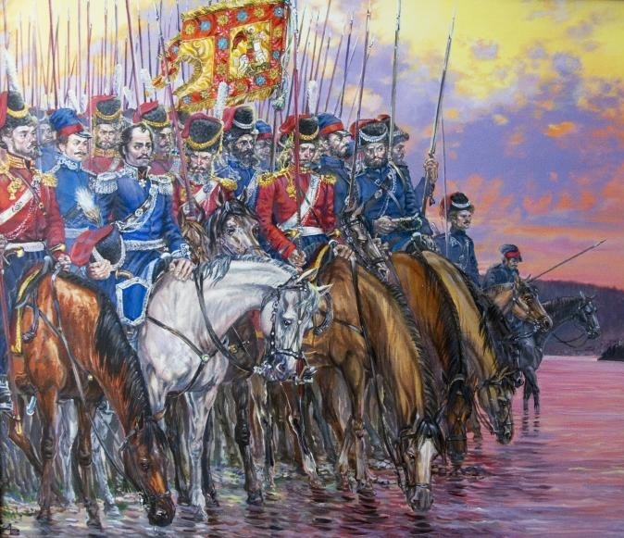

Slide 24
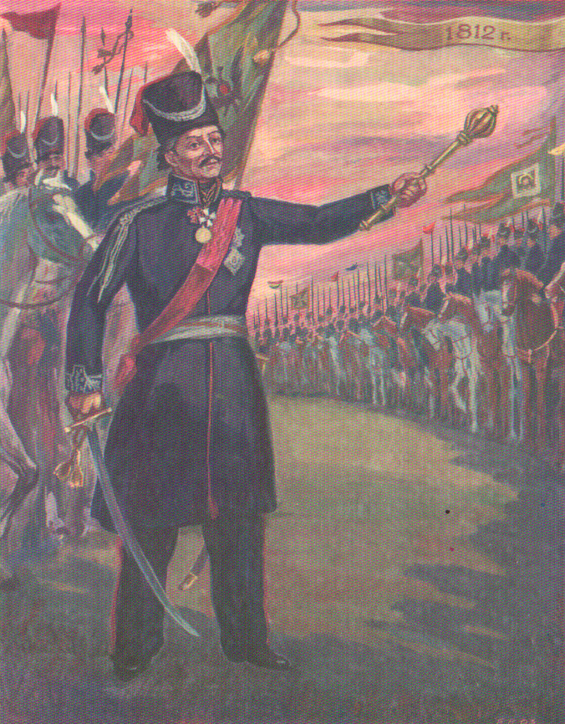
После Смоленского сражения Платов командовал арьергардом объединенных русских армий. За «нераспорядительность» 29 августа выслан из действующей армии. Ежедневно вел бои с французскими авангардными частями. В критический момент Бородинского сражения вместе с Уваровым направлен в обход левого фланга Наполеона.

Slide 25
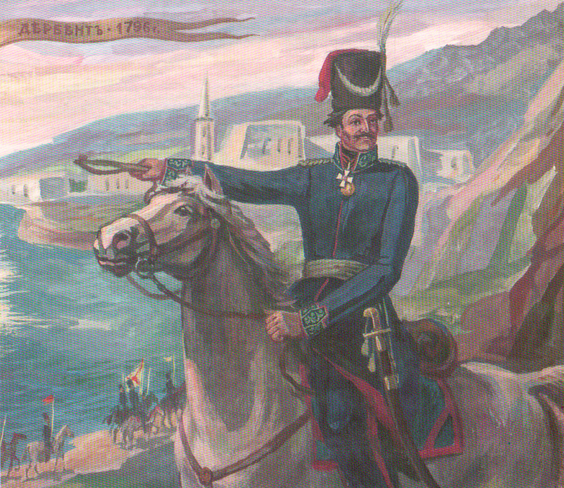
У деревни Беззубово кавалерия остановлена войсками генерала Орнано и вернулась назад. Призвал казаков к вступлению в ополчение, и уже в Тарутине казачий контингент достиг 22 тысяч человек.
После сражения при Малоярославцем Матвею Ивановичу поручено организовать преследование отступавшей Великой армии. Участвовал в сражении под Вязьмой, а затем организовал преследование корпуса Богарне.

Slide 26
На реке Вопь между Дорогобужем и Духовщиной 8 ноября отрезал часть корпуса Богарне и взял 3,5 тысяч пленных, в том числе начальника штаба корпуса генерала Сансона, и 62 орудия. Принял участие в сражениях при Колоцком монастыре, Смелеве, Смоленске, Красном.
За заслуги именным Высочайшим указом от 10 ноября 1812 года атаман войска Донского, генерал от кавалерии Матвей Иванович Платов возведен, с нисходящим его потомством, в графское Российской империи достоинство.

Slide 27
В декабре Матвей Платов одним из первых перешел Неман. Во время Заграничного похода состоял при Главной квартире, при этом ему время от времени поручалось командование отдельными отрядами, действовавшими на коммуникациях противника. В сентябре 1913 года получил начальство над особым корпусом, с которым участвовал в сражении при Лейпциге. Преследуя неприятеля, взял в плен около 15 тысяч человек. В феврале 1814 года сражался во главе своих полков при взятии Немура, Арси-сюр-Оба, Сезанна и Вильнева.

Slide 28
После заключения Парижского мира, Платов сопровождал императора Александра I в Лондон, где его встречали шумными овациями. Вместе с тремя особо отличившимися полководцами армий антинаполеоновской коалиции - российским фельдмаршалом Барклаем-де-Толли, прусским фельдмаршалом Блюхером и австрийским фельдмаршалом Шварценбергом получил в награду от муниципалитета Лондона специальную почетную саблю ювелирной работы. Стал первым русским, кому присвоили звание Почетного доктора Оксфордского университета.

Slide 29
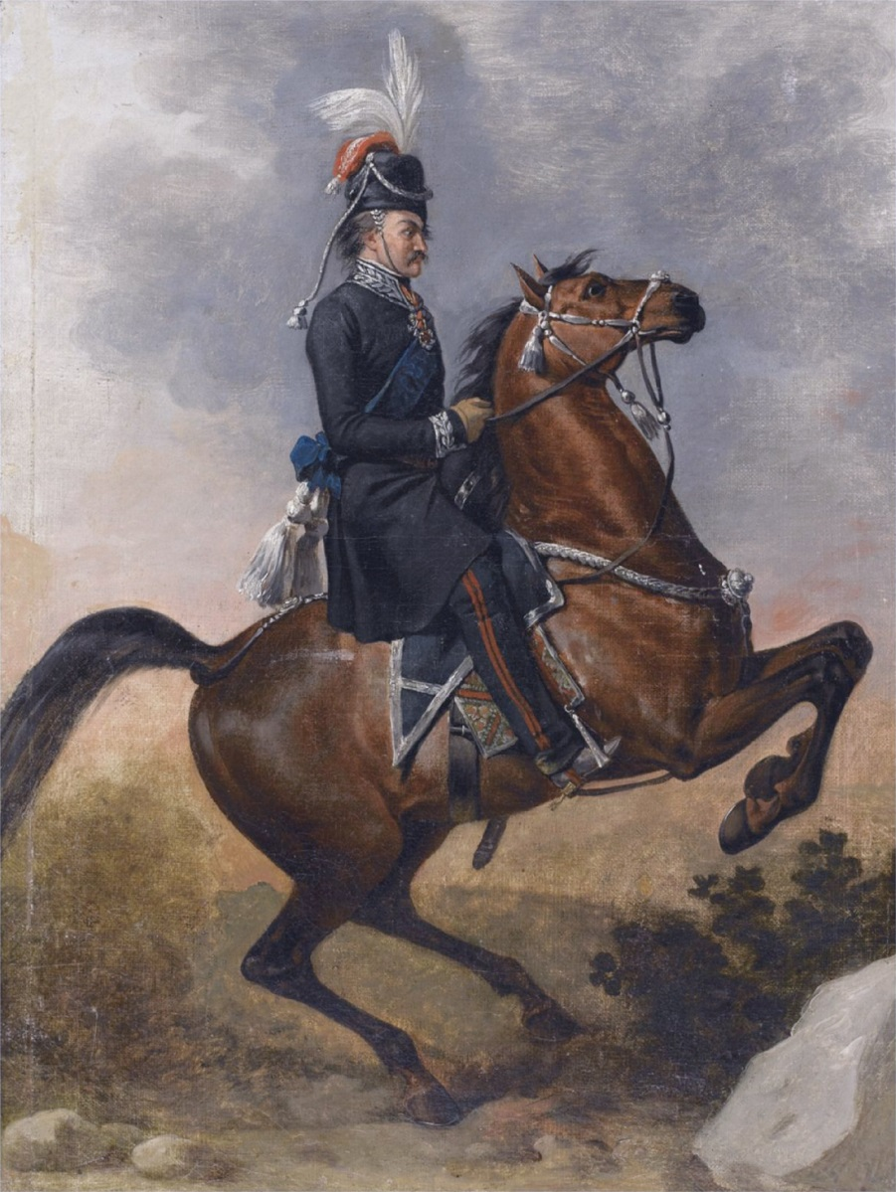
Последние месяцы 1817 года Матвей Иванович Платов из-за плохого самочувствия почти не покидал свой Мишкинский загородный дом. В конце декабря все-таки выехал в свое имение Еланчик под Таганрогом, где умер 15 января 1818 года. Первоначально похоронен в Новочеркасске в фамильном склепе, устроенном на площади близ алтаря строящегося Войскового Вознесенского собора.

Slide 30
В январе 1875 года останки атамана Матвея Платова и членов его семьи перезахоронили в склепе Церкви Рождества Пресвятой Богородицы на Архиерейской даче. В дальнейшем, после окончания строительства Войскового собора в Новочеркасске, в связи с приближающимся 100-летием Отечественной войны 1812 года, 17 октября 1911 года графа с почестями перезахоронили в новой усыпальнице в нижнем храме Собора вместе с другими казачьими военными героями. Прах атамана в четвертый раз торжественно перезахоронен в Новочеркасске на прежнем месте в восстановленной усыпальнице в Войсковом Вознесенском соборе 15 мая 1993 года.

Slide 31
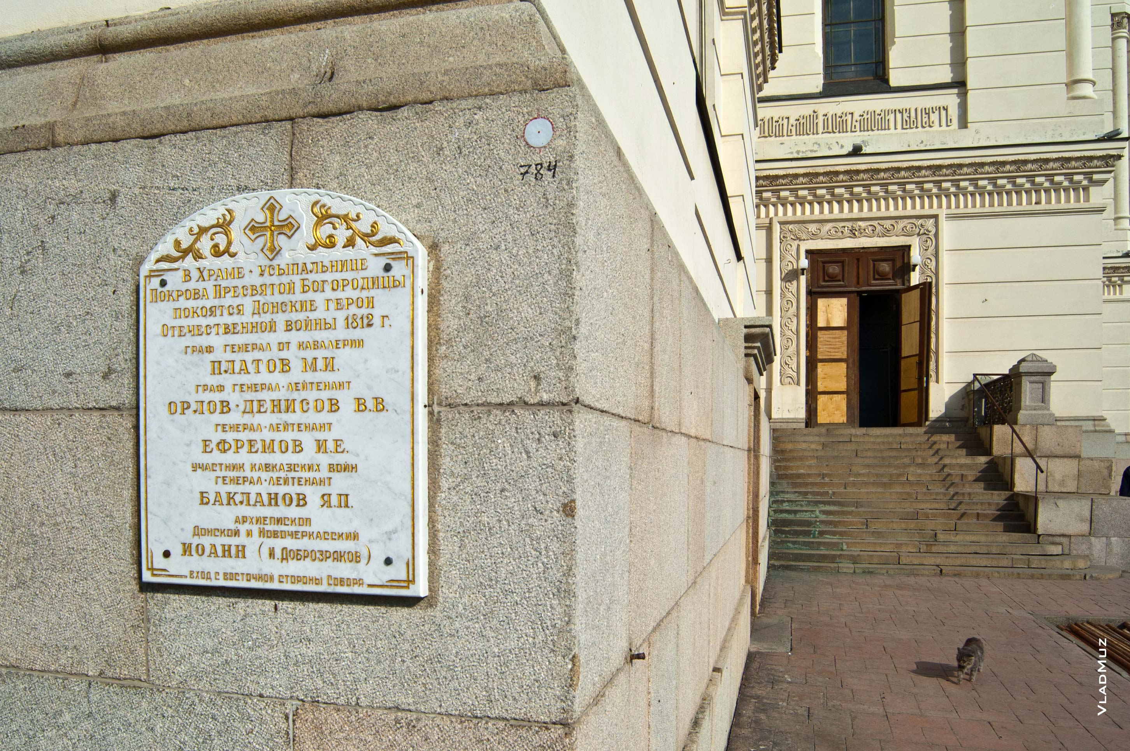

Slide 32
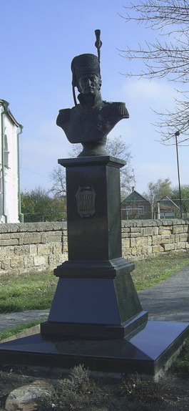
ПАМЯТЬ О МАТВЕЕ ПЛАТОВЕ
В 1853 году в Новочеркасске на собранные по подписке народные деньги был поставлен памятник Платову (авторы П. К. Клодт, А. Иванов, Н. Токарев). В 1923 году памятник сняли и передали в Донской музей. В 1993 году на постамент вновь вернулся восстановленный памятник Платову.
В 2003 году в том же городе был установлен конный памятник Платову.
В 2013 году конный памятник атаману поставили и в Москве.
Бюст М. Платову в Старочеркасске

Slide 33
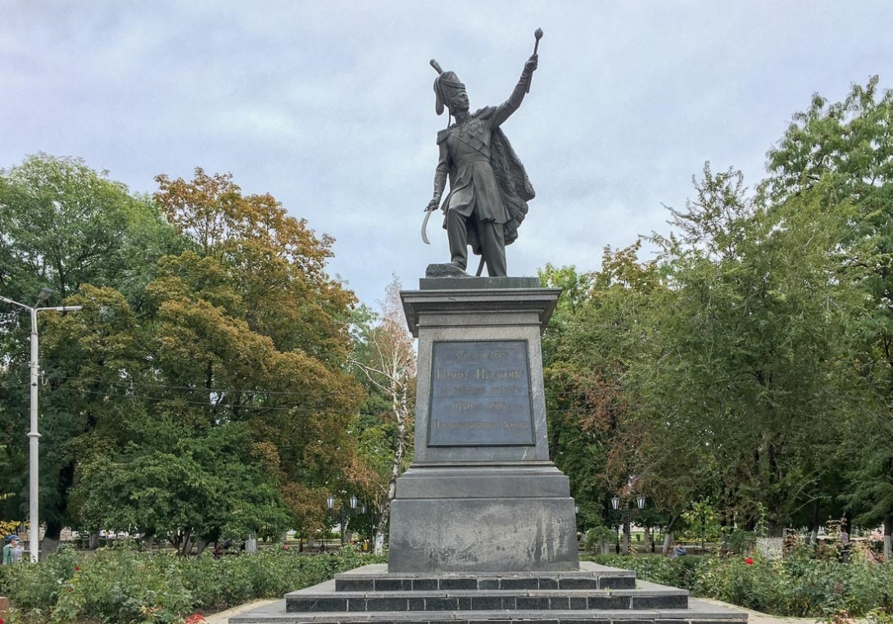
Некоторые личные вещи атамана Платова, в частности седло и кубок, находятся в Музее Лейб-гвардии казачьего полка под Парижем во Франции.
Роль Платова в кинофильме «Суворов» сыграл Юрий Домогаров.
Именем атамана генерала Платова назывался всемирно известный Хор Донских казаков под управлением Н. Кострюкова.
Памятник атаману М.И Платову в сквере Платова (г. Новочеркасск)

Slide 34
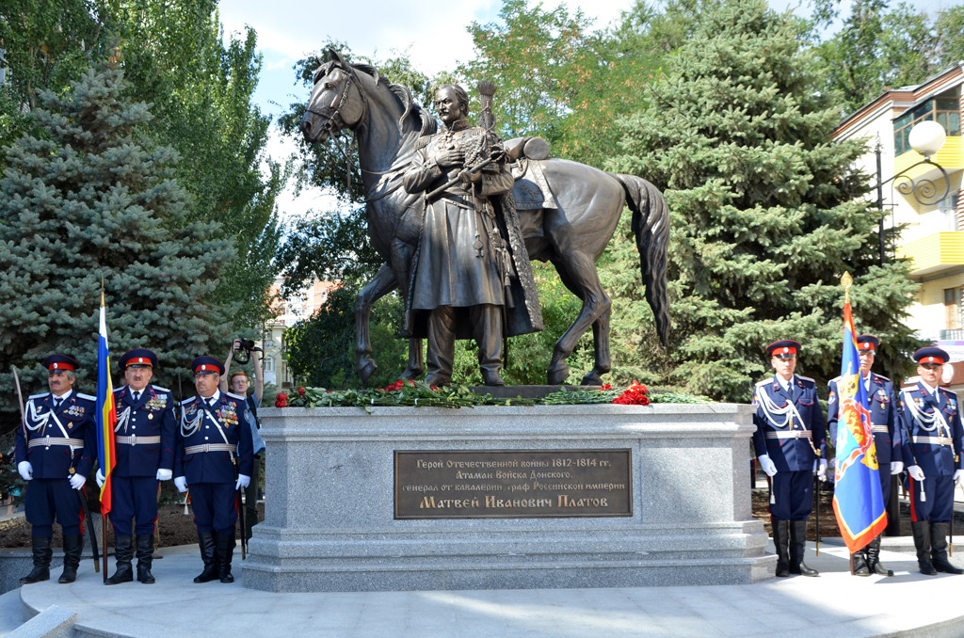
Памятник атаману М.И. Платову в Ростове – на - Дону

Slide 35
Имя Платова присвоено новому аэропорту, открытому неподалёку от Ростова-на-Дону 7 декабря 2017 года. Решение принято Правительством Ростовской области по результатам проведённого голосования в марте 2016 года, окончательное решение по названию аэропорта принято на федеральном уровне.
С 2013 года имя Платова носит Южно-Российский государственный политехнический университет.
В 2012 году Центральным банком Российской Федерации была выпущена монета (2 рубля, сталь с никелевым гальваническим покрытием) из серии «Полководцы и герои Отечественной войны 1812 года» с изображением на реверсе портрета атамана Платова.

Slide 36
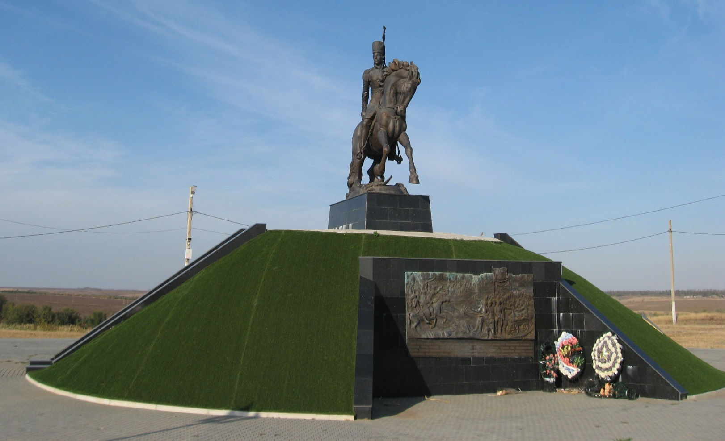
В 2017 году на территории хутора Богомолова Ставропольского края открыт памятник Матвею Платову.

Slide 37
Платов – самобытное явление в военной истории России и исключительное явление в боевой истории донского казачества.
Матвей Иванович Платов в истории Российского государства всегда был, есть и остается казачьим атаманом номер один. Его боевые заслуги отмечены многими наградами.
Память о нём не померкнет в веках. Немало интересных историй было на огромном жизненном пути Вихорь-атамана. Рассказ о его боевых подвигах занимает сотни страниц многих книг. Книги повествуют о героической жизни М. Платова и напоминают потомкам о знаменитом атамане, который всю жизнь посвятил служению России.

Slide 38
Награды
1789 - орден Святого Георгия 4-го класса
1791 - орден Святого Георгия 3-го класса
1796 - орден Святого Владимира 3-й степени
1801 - орден Святой Анны 1-й степени
1801 - орден Святого Иоанна Иерусалимского, командорский крест
1806 - орден Святого Александра Невского
1807 - орден Святого Георгия 2-го класса
1807 - орден Святого Владимира 2-й степени
1809 - орден Святого Владимира 1-й степени
1812 - серебряная медаль «В память Отечественной войны 1812 года»
1813 - орден Святого апостола Андрея Первозванного
1813 - военный орден Марии Терезии 3-й степени

Slide 39
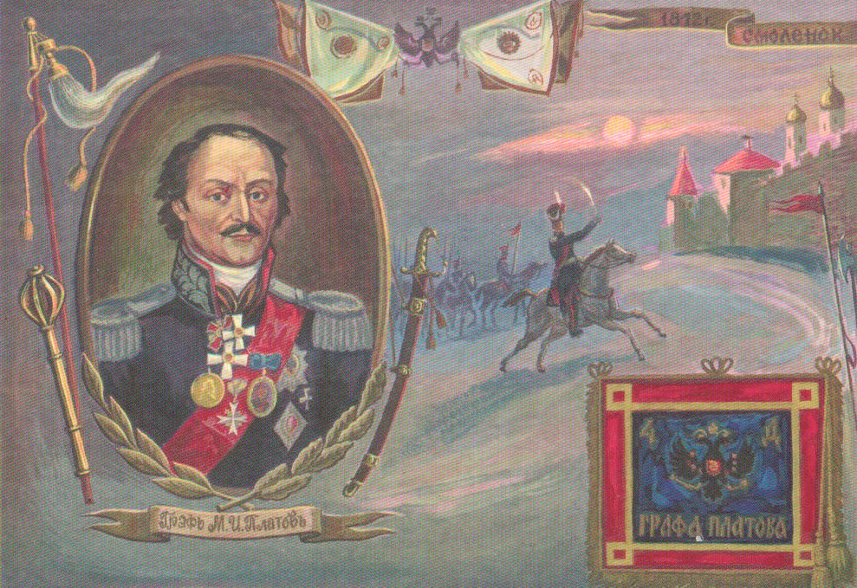
Презентацию подготовила:
Педагог – библиотекарь И.В. Соколовская
МБОУ Тацинская СОШ № 3

